Slide 1
Zapomenuté Podještědí
Geografie cestovního ruchu a rekreace

Slide 2
Zapomenuté Podještědí
Trasa ze Světlé pod Ještědem přes Hodky, Rozstání, Horka, Český Dub. Autobusem do Hodkovic nad Mohelkou (oběd) a výstup na Javorník (Obří Sud)
Délka trasy cca 15km
Doba výletu 6-7 hodin (včetně dopravy, návštěvy muzea, obědu a krátkých zastávek)
Téma: Po stopách Karolíny Světlé a krásy Podještědí

Slide 3
Role v týmu
Martin Lehký- průvodce, koordinátor
Tomáš Kubín- průvodce, informační minimum
David Navrátil-pracovní listy
Tomáš Miksánek- pracovní listy, rozpočet
Ivo Fabianek- doprava, itinerář

Slide 4
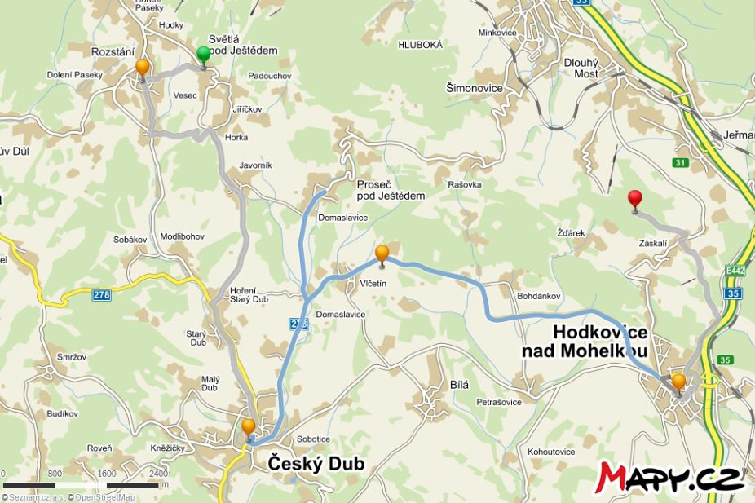
Profil trasy

Slide 5
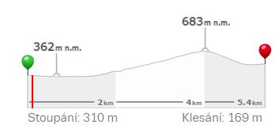
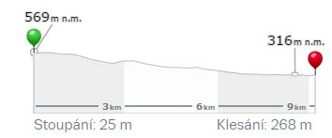
Výškový profil trasy

Slide 6
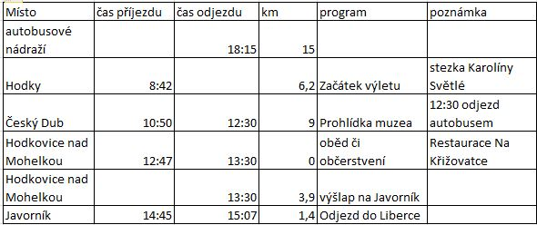
Itinerář

Slide 7
Doprava
Sraz 8:05 autobusové nádraží Liberec, nástupiště č. 10
8:15 odjezd z autobusového nádraží Liberec 8:42 příjezd do Světlé pod Ještědem- Hodky
Cesta cca 2:11 hod.
11:00 prohlídka 1) muzea 2) muzea + komendy???

Slide 8
Verze 1: muzeum odjezd do Hodkovic ve 12:30, poté oběd a výšlap na Javorník (1:39 hod.) Odjezd do Liberce buď 15:07, nebo 16:07, dle našeho tempa.
Verze 2: muzeum + komenda, Český Dub -> Hodkovice 13:15, výšlap na Javorník, odjezd 16:07, nebo 17:07

Slide 9
Rozpočet
70,- doprava
60,- (40,-) vstupné do muzea pro studenty s ISIC kartou (+50,- fotografování), případně 75,- (45,-) pro hromadné návštěvy (fotografování zahrnuto)
Jídlo v Hodkovicích nad Mohelkou, restaurace Na Křížovatce (doporučuji!!!) max 200 Kč.

Slide 10
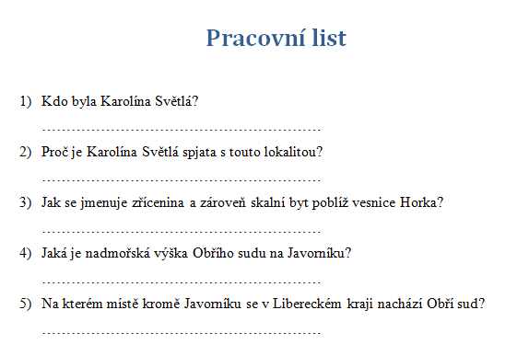
Návrh pracovního listu

Slide 12
Informační minimum

Slide 13
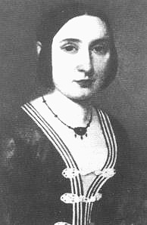
Karolína Světlá (1830 – 1899)
Vlastním jménem Johana Nepomucená Rottová
Jméno Světlá si zvolila podle rodné obce svého manžela (Světlá pod Ještědem)
Děj svých povídek umísťovala do prostředí Prahy a Podještědí
Členka několika emancipačních spolků
Opovrhovala pokrytectvím měšťanů
Vybraná Díla: Vesnický román (1867), Frantina (1870), Černý Petříček (1871)

Slide 14
Stezka Karolíny Světlé
Naučná stezka, která přibližuje oblast Podještědí, kde započali život její knihy
12 info panelů
Info panely dány tak, aby byly na místech vztahujících se ke Karolíně Světlé
Stezka vytvořena sdružením Stopy v krajině

Slide 15
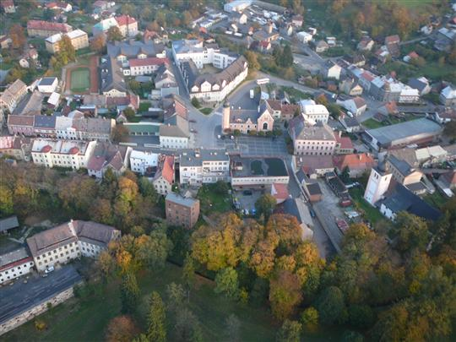
Český Dub
Počet obyvatel: 2733 (1.1.2015)
ORP: Liberec
Status: město
Historie:
  Vznik údajně v roce 1115
  Název Český Dub od konce 18. století

Slide 16
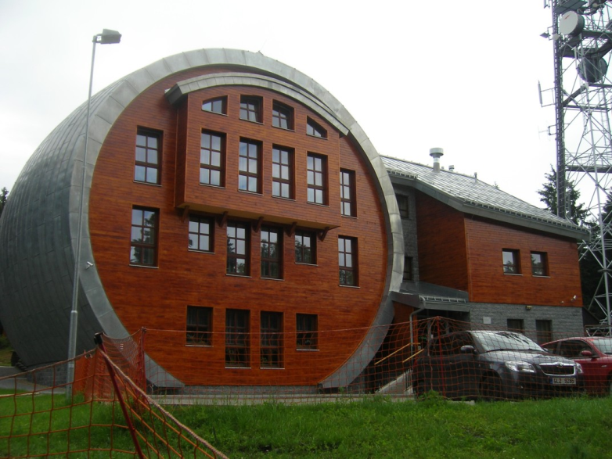
Obří sud
Historie
  1898 – Prezentace Obřího sudu na výstavě ve Vídni
  1899 – Otevření Obřího sudu na Javorníku
  1924 – Výstavba rozhledny
  40. - 50. léta – Stržení rozhledny, z důvodu špatného stavu
  1974 – Požár, při kterém celý Obří sud shořel
  2011 – Znovuotevření obřího sudu
Restaurace Obří sud
  Po - Ne 9 – 23 h.
Občerstvení
  Po – Út ZAVŘENO
  St – Čt 12 – 18 hod.
  Pá 12 – 20 hod.
  So – Ne 9 – 20 hod.
Bobová dráha
  Po - Út ZAVŘENO
  Po - Pá 12 - 18 h.
  So - Ne 10 - 18 h.
  1x jízda – 70 Kč
  5x jízda - 300 Kč
  10x jízda – 500 Kč
Lanová dráha
  Po - Pá ZAVŘENO
  So - Ne 10 - 17 h.

Slide 17
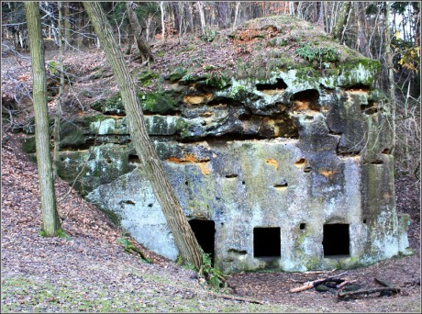
Skalákovna
Skalní obydlí vytesané do pískovcové skály
Vznik v 19. století
Areál opuštěného kamenolomu
Proslavené díky povídce Skalák (1863) od Karolíny Světlé
Nadmořská výška: 486 m n. m.

